Slide 1
Formation Technique ABAP

Slide 2
Généralités sur les ERP

Slide 3

Définition d’un ERP
Avant toute définition de SAP, il est à noter qu'il s'agit d'un progiciel de gestion d’entreprise qui appartient à la famille des ERP. Le sigle ERP signifie Enterprise Resource Planning.
Les termes en français les plus couramment utilisés pour le traduire sont Progiciel de Gestion Intégré (PGI), ou encore Système Intégré de Gestion de l'entreprise(SIG).
Les ERP sont des applications dont le but est de coordonner l'ensemble des activités d'une entreprise (activités dites verticales telles que la production, l'approvisionnement ou bien horizontales comme le marketing, les forces de vente, la gestion des ressources humaines, etc.) autour d'un même système d'information.

Slide 4
Utilité d’un ERP
Vivant dans un contexte de mondialisation, de fusion des entreprises et de concurrence, les entreprises veulent augmenter leur productivité, leur efficacité et leur marge de profit afin de rester compétitives.
Pour cela les décideurs ont besoin d’avoir une visibilité en temps réel sur l’état global de la société qu’ils dirigent. Étant amené à prendre des décisions stratégiques, ils ont besoin d’outils d’aide à la décision fiables, à même de fournir des informations exactes le plus rapidement possible.
Pour illustrer nos propos, nous allons prendre l’exemple de 2 entreprises de production ayant la même structure. La première a décidé de ne pas implémenter d’ERP et chacun de ses départements utilise un ou plusieurs logiciels. La seconde a opté pour un ERP.

Slide 5
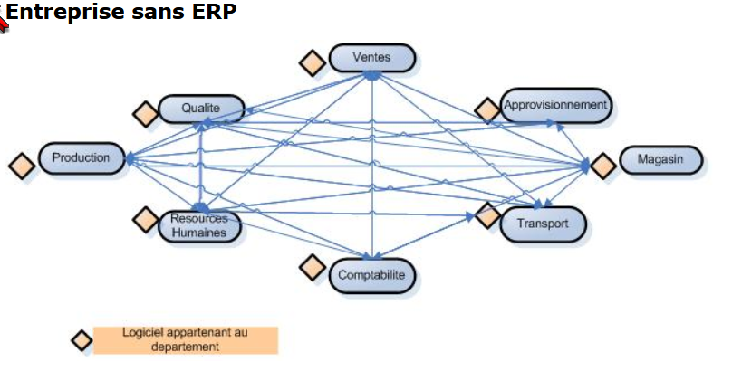
Utilité d’un ERP

Slide 6
Utilité d’un ERP (suite)
Chaque département utilise un logiciel adapté à ses besoins. Les informations liées à un bon de commande saisies à partir du logiciel du département ventes seront à nouveau saisies par les départements approvisionnement, comptabilité, puis transport pour la livraison.
Un tel mode de fonctionnement comporte plusieurs risques:
• erreurs de saisies créant une incohérence de données entre départements
• données non mises à jour
• données manquantes
• données redondantes car stockées plusieurs fois dans différents systèmes.

Slide 7
Utilité d’un ERP
Certaines entreprises utilisant plusieurs logiciels ont jugé utile d’installer des interfaces afin de permettre un échange de données entre divers départements. Cependant, cette approche comporte également des inconvénients entre autres:
Il devient difficile de mettre à jour ou de remplacer un seul système (appartenant à un seul département) à cause de l’impact potentiel sur les autres systèmes communiquant avec lui, sans compter les couts y liés.
Les dysfonctionnements des interfaces informatiques sont souvent nombreux et leur correction peut être fastidieuse et onéreuse.

Slide 8
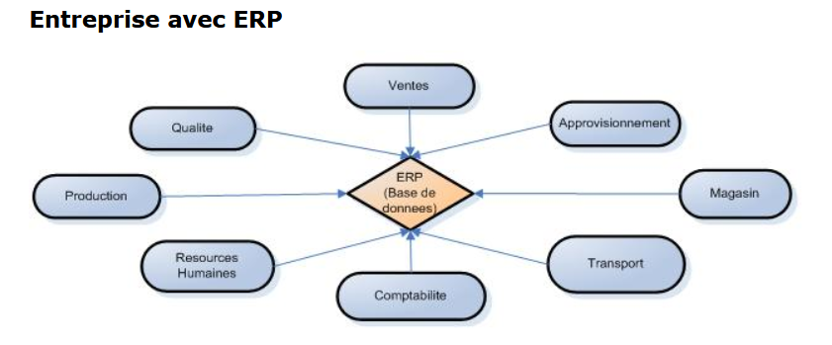
Utilité d’un ERP

Slide 9
Utilité d’un ERP
La société qui utilise un ERP, est caractérisée par une uniformisation des services et une centralisation de l’information au sein d’une base de données unique. Toute information est saisie une fois (bon de commande par exemple) et partagée par tous les départements concernés par cette opération.
Dans un tel système, la redondance des données entre départements n’existe plus ; l’information étant disponible pour tous en temps réel, une meilleure coordination interservices devient possible et prend moins de temps ce qui améliore la productivité.
Par exemple à la fin d’une journée de production, s’il s’avère qu’un lot de production est non conforme, il est bloqué par le département qualité. Cette information est disponible immédiatement pour tous les départements concernés (magasin, stock, ventes,…).

Slide 10
Utilité d’un ERP
Par ailleurs la publication de certaines informations financières (résultat, bilan, …) ou logistiques (stock dans le magasin, évaluation des fournisseurs…) est très rapide car toutes les données sont disponible presqu’en temps réel.
Tous ces avantages expliquent pourquoi de plus en plus d’entreprises décident d’utiliser les ERP. Dans ce marché, SAP® est le progiciel le plus utilisé à l’heure actuelle.

Slide 11
Avantages et inconvénients d’un ERP
Avantages d’un ERP:
Intégration
Transparence
Traçabilité
Optimisation des échanges
Choix des meilleures pratiques de gestions
Inconvénients d’un ERP:
Disparition de certains postes d’où l’émergence de problèmes de réorganisation avec risque de licenciement.
Investissements lourds (Financiers et Humains) et complexité de mise en œuvre et d’adaptation.
Problématique organisationnelle difficile.
Etape d’analyse et d’étude longue.
Problèmes techniques difficiles à résoudre pour un novice.

Slide 12
Enjeux et évolution
Enjeux d’un projet ERP
- Engagement de la direction. - Mobilisation du personnel. - Gestion de la transition: acquisition des nouvelles compétences et terrain d accueil organisationnel.
Evolutions des ERP
Aujourd'hui tous les vendeurs cherchent à accentuer leur présence sur Internet. Les solutions Web se présentent aujourd’hui comme une des meilleures alternatives répondant à la fois aux besoins des utilisateurs et des décideurs au sein des entreprises. Elles permettent à chaque acteur de l'entreprise de disposer de la bonne information au bon moment via n'importe quel poste connecté à Internet.
Le navigateur peut, d'une part, conduire à un même résultat tout en offrant moins d’informations dans la mesure où il peut être limité aux processus désirés, d' autre part, alléger les systèmes des lourds processus et les besoins en mémoire générés par la majeure partie des progiciels lors des transactions.

Slide 13
SAP Fiori
De nombreux utilisateurs de SAP se plaignaient au début de l’aspect statique et désuet des applications du progiciel. De plus, ces dernières, dont le nombre se compte par centaines, possèdent des interfaces séparées qui compliquent leur utilisation. L’éditeur allemand a alors décidé de créer une sorte de portails d’applications qui réunit les transactions les plus utilisées, comme la gestion des bons de commandes, la création de commande client et bien d’autres encore. En même temps, il a développé un langage de conception et une approche UX centrée sur l’utilisation de SAP, et utilisable également dans des applications métier tierces.
Plus d’infos sur SAP FIORI :
https://www.alternativeinformatique.com/cest-quoi-sap-fiori-259/
https://codilog.fr/sap-fiori.html

